Slide 1
Реализация национального проекта «Производительность труда»
в Ханты-Мансийском автономном округе - Югре
г. Ханты-Мансийск, 2021

Slide 2
ОСНОВНАЯ ЦЕЛЬ – РОСТ ПРОИЗВОДИТЕЛЬНОСТИ ТРУДА НА СРЕДНИХ И КРУПНЫХ ПРЕДПРИЯТИЯХ БАЗОВЫХ НЕСЫРЬЕВЫХ ОТРАСЛЕЙ ЭКОНОМИКИ НЕ МЕНЕЕ 5% К 2024 ГОДУ
Региональные проекты:
Системные меры по повышению производительности труда
Адресная поддержка повышения производительности труда на предприятиях
2

Slide 3
Региональный проект «Системные меры по повышению производительности труда»:
снятие лишних административно-регуляторных барьеров
комплекс мер финансового и нефинансового стимулирования предприятий к повышению производительности труда
обучение управленческого звена предприятий по программам:
Лидеры производительности
Акселератор экспортного роста
3

Slide 4
Региональный проект «Адресная поддержка повышения производительности труда на предприятиях»:
адресная экспертная поддержка предприятий
обучение методологии бережливого производства
рабочей группы из числа сотрудников предприятия
выявление узких мест - ограничителей роста производительности
рабочая группа предприятия при экспертной поддержке с использованием инструментов бережливого производства добивается увеличения производительности труда
4

Slide 5
Ключевые критерии отбора предприятий – потенциальных участников национального проекта:
выручка предприятия от 800 млн. рублей до 30 млрд. рублей в год
предприятие входит в состав приоритетных отраслей: обрабатывающее производство, сельское хозяйство, транспорт, строительство, торговля
доля участия налоговых резидентов иностранных государств в уставном (складочном) капитале юридического лица не выше 25%
6

Slide 6
Как стать участником проекта?
Регистрация на сайте производительность.рф
Диагностика ФЦК на соответствие ключевым критериям
Соглашение о взаимодействии при реализации мероприятий национального проекта «Производительность труда и поддержка занятости» между предприятием и Департаментом промышленности автономного округа
1
2
3
Проект реализуется предприятием:
при поддержке ФЦК
при поддержке РЦК
7

Slide 7
Преимущества участия в проекте:
диагностика производственных потоков, выявление потерь (ограничителей роста производительности) и устранение причин их возникновения
достижение до 30% прироста производительности труда
финансовая поддержка в виде займа Фонда развития промышленности РФ под 1% годовых для предприятий обрабатывающей промышленности
8

Slide 8
14 Предприятий – участников национального проекта
при поддержке ФЦК
самостоятельно с партнером ПАО «Газпром нефть» или консультантом
6 предприятий:
ООО «Сургутмебель»,
АО «ГК «Северавтодор»,
АО «Нижневартовскремсервис»,
МП «Водоканал»,
МУП «ТО УТВИВ №1» Сургутского района,
АО «Нижневартовское пассажирское автотранспортное предприятие №2»
2 предприятия с партнером:
ООО «Талспецстрой»
ООО «Нижневартовскдорсервис»
6 предприятий с консультантом:
АО «Югорский лесопромышленный холдинг», АО «Северречфлот»,
УП «Радужныйтеплосеть»,
СГМУП «Горводоканал»,
МУП «Тепловодоканал»,
ООО «Обь-регион»
9

Slide 9
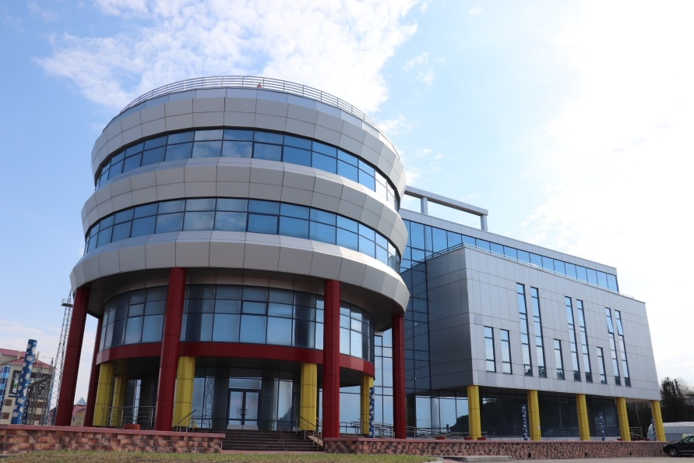
Региональный центр компетенций в сфере производительности труда
Контакты:
Прокопьева Вера Геннадьевна / Ермолаева Елена Геннадьевна
тел. +8 3467 388 235
Бобрышев Игорь Валерьевич
тел. +8 3467 388 293 i.bobryshev@tp86.ru
10

Slide 10
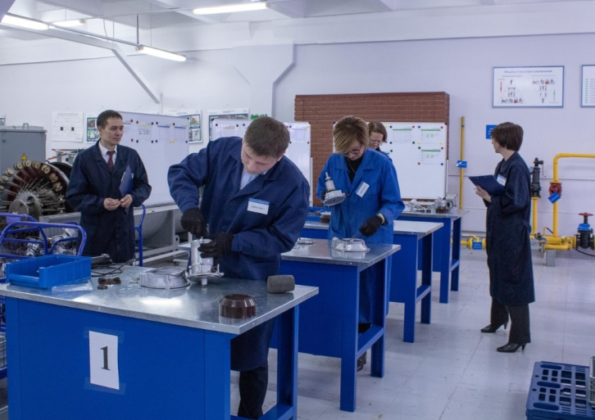
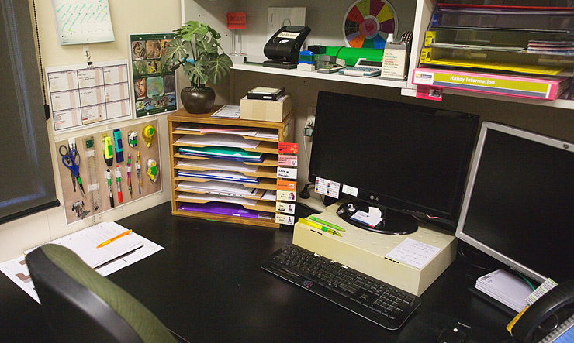
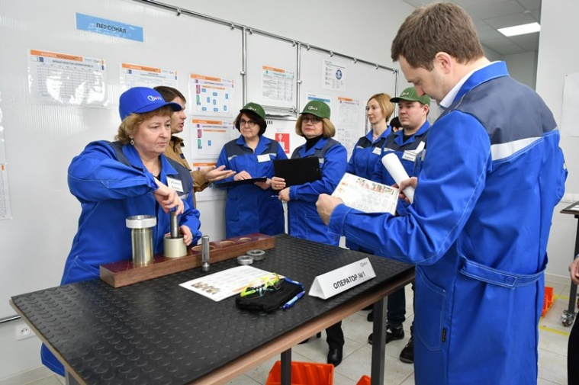
На базе РЦК создана Фабрика Процессов – учебная производственная площадка, на которой участники в реальном производственном процессе получают практический опыт применения инструментов бережливого производства, а также понимают, как улучшения влияют на операционные и экономические показатели деятельности
11

Slide 11
Эффект от реализации национального проекта в автономном округе к 2024 году:
предприятий реализовавших программы повышения производительности труда
ежегодно с 2024 года темп роста производительности труда на средних и крупных предприятиях приоритетных отраслей экономики
работника предприятий переобученных и повысивших квалификацию
59
5%
793
Depprom@admhmao.ru
+7 (3467) 35-34-04 доб. 3858 / 3859
12

